Slide 1
Netwerktopologieën

Slide 2

Maasnetwerk

Slide 3
Ringnetwerk

Slide 4
Busnetwerk
Terminator
Terminator

Slide 5

Sternetwerk

Slide 6
Boomtopologie – Hiërarchishe stertopologie

Slide 7
OSI-reference model

Slide 8

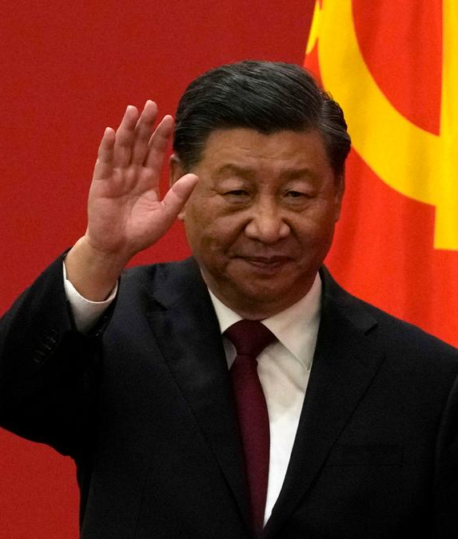

Slide 9
China
Peru
staatshoofd
diplomatieke regels
staatshoofd
tolk
gemeenschappelijke taal
tolk
gemeenschappelijke code
cryptograaf
cryptograaf
operator
gemeenschappelijk medium
operator
fysieke verbinding

Slide 10
OSI-reference model
toepassingslaag
7
7
toepassingslaag
presentatielaag
6
6
presentatielaag
sessielaag
5
5
sessielaag
transportlaag
4
4
transportlaag
netwerklaag
3
3
netwerklaag
verbindingslaag
2
2
verbindingslaag
fysieke laag
1
1
fysieke laag
fysieke verbinding

Slide 11
toepassingslaag
7
levert geen diensten aan andere lagen
presentatielaag
6
wel aan computertoepassingen
sessielaag
5
activeert het juiste verbindingsprotocol
transportlaag
4
netwerklaag
3
verbindingslaag
2
fysieke laag
1

Slide 12
toepassingslaag
7
standaardformaten
presentatielaag
6
gegevenscompressie en -decompressie
sessielaag
5
encryptie en decryptie
transportlaag
4
netwerklaag
3
verbindingslaag
2
fysieke laag
1

Slide 13
toepassingslaag
7
aanmelden voor een verbinding
presentatielaag
6
synchroniseren van een verbinding
sessielaag
5
correct afsluiten van een verbinding
transportlaag
4
netwerklaag
3
verbindingslaag
2
fysieke laag
1

Slide 14
toepassingslaag
7
segmenteren / fragmenteren
presentatielaag
6
maakt hogere lagen hardware-onafhankelijk
sessielaag
5
Option negotation
transportlaag
4
netwerklaag
3
verbindingslaag
2
fysieke laag
1

Slide 15
toepassingslaag
7
verpakken en adresseren van pakketjes
presentatielaag
6
routering – path determination
sessielaag
5
basis = IP-adres
transportlaag
4
netwerklaag
3
verbindingslaag
2
fysieke laag
1

Slide 16
toepassingslaag
7
verpakken en adresseren van pakketjes
presentatielaag
6
routering – path determination
sessielaag
5
basis = IP-adres
transportlaag
4
netwerklaag
3
verbindingslaag
2
fysieke laag
1

Slide 17
toepassingslaag
7
pakketjes opdelen/samenvoegen tot frames
presentatielaag
6
LLC-laag en MAC-laag
sessielaag
5
basis = MAC-adres
transportlaag
4
Foutcontrole voor Fysieke laag
netwerklaag
3
LLC = Logical Link Control
MAC = Media Acces Control
verbindingslaag
2
fysieke laag
1

Slide 18
toepassingslaag
7
geen foutcontrole
presentatielaag
6
beschrijft eigenschappen van bekabeling
sessielaag
5
beschrijft modulatie- en codeertechnieken
transportlaag
4
beschrijft elektrische spanningen
netwerklaag
3
beschrijft duur voor doorsturen van een bit
verbindingslaag
2
…
fysieke laag
1

Slide 19
toepassingslaag
7
presentatielaag
6
sessielaag
5
transportlaag
4
netwerklaag
3
verbindingslaag
2
fysieke laag
1

Slide 20
toepassingslaag
7
ApplicationLayer
7
presentatielaag
6
PresentationLayer
6
sessielaag
5
SessionLayer
5
transportlaag
4
TransportLayer
4
netwerklaag
3
NetworkLayer
3
verbindingslaag
2
DataLinkLayer
2
fysieke laag
1
PhysicalLayer
1

Slide 21
toepassingslaag
7
ApplicationLayer
7
All
presentatielaag
6
PresentationLayer
6
People
sessielaag
5
SessionLayer
5
Seem
transportlaag
4
TransportLayer
4
To
netwerklaag
3
NetworkLayer
3
Need
verbindingslaag
2
DataLinkLayer
2
Data
fysieke laag
1
PhysicalLayer
1
Protection

Slide 22
NetwerkProtocollen

Slide 23
toepassingslaag
HTTP
SMTP
POP3
IMAP
FTP
Telnet
SSH
RDP
SNMP
presentatielaag
sessielaag
transportlaag
netwerklaag
TCP/IP
UDP
verbindingslaag
Token passing ring / token passing bus
ATM
Ethernet
PPP
fysieke laag

Slide 24
toepassingsprotocollen
toepassingslaag
presentatielaag
sessielaag
transportlaag
overdrachtsprotocollen
netwerklaag
verbindingslaag
toegangsprotocollen
fysieke laag

Slide 25
verbindingslaag
Token passing ring / token passing bus
ATM
Ethernet
PPP

Slide 26
Ethernet
preamble
source address
VLAN-tag (optioneel)
payload
8 bytes
6 bytes
6 bytes
4 bytes
2 bytes
48 tot 1500 bytes
4 bytes
destination address
protocoltype
frame check
inkapseling
encapsulation
headers
footers / trailers
Notes:
Preamble = toont begin van de data aan en bereid receiver voor om de data binnen te krijgen
Vlan-tag = virtueel lokaal network => onderverdeling op basis van MAC-adressen niet op basis van IP-adressen
Protocoltype = ipv4/ipv6/arp

Slide 27
netwerklaag
TCP/IP
UDP

Slide 28
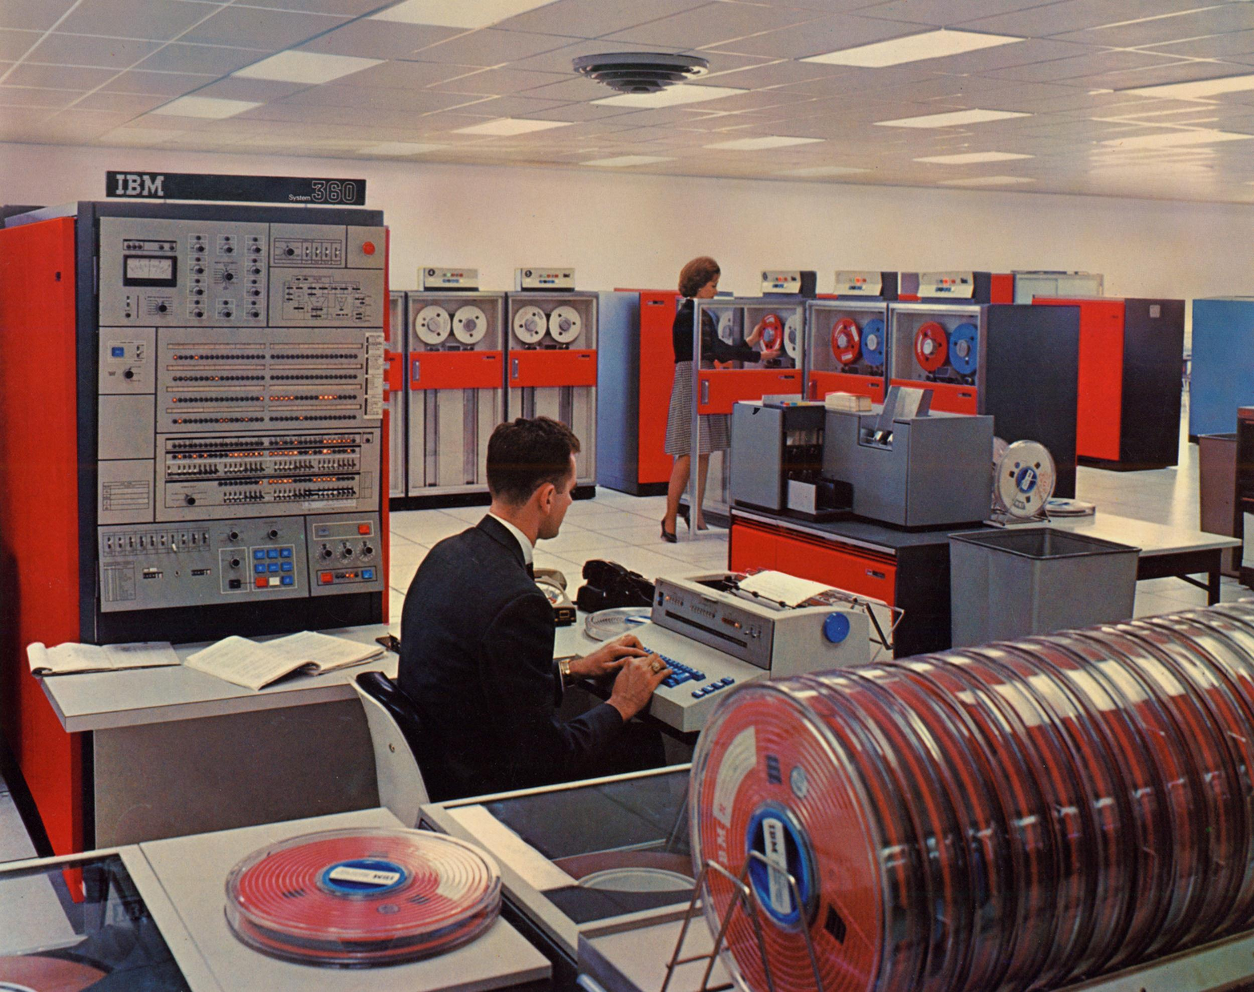
TCP/IP

Slide 29
toepassingslaag
7
toepassingslaag
4
presentatielaag
6
sessielaag
5
transportlaag
4
transportlaag
3
netwerklaag
3
netwerklaag
2
verbindingslaag
2
verbindingslaag
1
fysieke laag
1

Slide 30
TCP
IP
segmentering
(max 1500 bytes)
adressering

Slide 31
IPV4
XXX . XXX . XXX . XXX
Octet 1
Octet 2
Octet 3
Octet 4

Slide 32
Klasse A-netwerk
nnn . ccc . ccc . ccc
Octet 1
Octet 2
Octet 3
Octet 4
1-126 openbaar IP-adres
10 privaat IP-adres

Slide 33
Voorbeelden klasse A
74.125.136.94 (openbaar)
12.120.147.234 (openbaar)
10.5.184.241 (lokaal)

Slide 34
Klasse B-netwerk
128-191
nnn . nnn . ccc . ccc
Octet 1
Octet 2
Octet 3
Octet 4
2 bytes = 256² = 65 536 adressen

Slide 35
Voorbeelden klasse B
180.200.45.6 (openbaar)
131.20.128.44 (openbaar)
127.16.0.51 (lokaal)

Slide 36
Klasse C-netwerk
nnn . nnn . nnn . ccc
Octet 1
Octet 2
Octet 3
Octet 4
193-223 openbaar IP-adres
192.168.x.x privaat IP-adres

Slide 37
Voorbeelden klasse C
202.106.192.12 (openbaar)
218.60.175.1 (openbaar)
192.168.200.54 (lokaal)

Slide 38
Standaard ip-adres in gebruik
10.0.0.0 ( gebruikt door routers )
10.255.255.255 (broadcastadres)
127.0.0.1 (loobpackadres = lokaal)

Slide 39
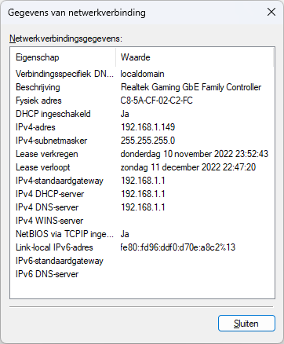
Subnetting
subnetmasker

Slide 40
255. 255. .0 .0
11111111.11111111.00000000.00000000

Slide 41
255 .255 .224 .0
11111111.11111111.11100000.00000000

Slide 42
11111111.11111111.00000000.00000000 (0.0)
11111111.11111111.00100000.00000000 (32.0)
11111111.11111111.01000000.00000000 (64.0)
11111111.11111111.01100000.00000000 (96.0)
11111111.11111111.10000000.00000000 (128.0)
11111111.11111111.10100000.00000000 (160.0)
11111111.11111111.11000000.00000000 (192.0)
11111111.11111111.11100000.00000000 (224.0)
6
3-bits subnetmasker = 2³ = 8 subnetten

Slide 43
MAC-adres
Vastgeleged door fabrikant
00:64:22:15:D7:8A
0E:24:2A:77:9B:12:3C:F4

Slide 44

IP
MAC
logisch adres
fysiek adres
ARP – address resolution protocol

Slide 45
ARP-request
B
A
mappinglijst in ARP-cache

Slide 46
ARP-request
B
A
MAC staat in de mappinglijst
MAC staat in de mappinglijst

Slide 47
ARP-request
Wie heeft dit IP-adres?
B
A
MAC staat niet in de mappinglijst

Slide 48
ARP-request
Ik! Hier is mijn MAC-adres!
B
A
MAC staat niet in de mappinglijst
MAC staat niet in de mappinglijst

Slide 49
ARP-request
B
A
MAC opgeslagen in de mappinglijst
MAC opgeslagen in de mappinglijst

Slide 50
statische entries
dynamische entries
permanent bewaard
tijdelijk bewaard na ARP-request

Slide 51
IPv4
IPv6
32 bits
128 bits
2³² adressen
2¹²⁸ adressen

Slide 52
fe80:bdb2:0000:d165:0001:3090:a55c:9c47
1
2
3
4
5
6
7
8
8 groepjes van 16 bits
hexadecimaal genoteerd

Slide 53
fe80:bdb2:0000:d165:0001:3090:a55c:9c47
fe80:bdb2:0:d165:0001:3090:a55c:9c47
fe80:bdb2::d165:0001:3090:a55c:9c47

Slide 54


IPv4
IPv6

Slide 55
UDP – user datagram protocol
Oeps! Hier ontbreekt een pakketje!
Maakt niks uit…

Slide 56
Toepassingsprotocollen

Slide 57
DHCP
Dynamic Host Configuration Protocol
=> Toewijzing van IP-adressen
DHCP Discover
DHCP Offer
DHCP Request
DHCP ACK

Slide 58
DHCP
Automatiseert netwerkbeheer
Voorkomt IP-conflicten
Bespaart tijd
Optimaliseert IP-adressen (leasing)

Slide 59
DNS
Domain Name System
=> Gebruiksvriendelijke domeinnamen
Werkt zoals een telefoonboek
Domeinnaam ingeven => example.com
DNS Lookup
IP address return

Slide 60
Poorten
poortnummers = protocoltype
poort 23
Telnet
poort 25
SMTP
poort 80
HTTP
poort 161
SNMP

Slide 61
Poorten
www.sleutelboek.eu:443

Slide 62

Poorten
meerdere gelijktijdige verbindingen mogelijk
netwerkbeveiliging (Firewall)

Slide 63

poort 80
HTTP-request

Slide 64
HTTP-response

Slide 65
Fout responsecodes
403 Forbidden
Map is niet publiek
404 Not found
Webpagina bestaat niet
405 Not allowed
Geen autorisatie
500 internal server error
Fout in een script

Slide 66

Https – Hypertext Transfer Protocol Secure
encryptie d.m.v.
SSL – Secure Socket Layer

Slide 67


SMTP – Simple Mail Transfer Protocol
poort 25

Slide 68


FTP – File Transfer Protocol

Slide 69
FTP – File Transfer Protocol
PI – protocol interpreter
poort 21
DTP – data transfer process
poort 20

